Slide 1
The Matrix Mechanism:
optimizing liner counting queries under differential privacy
报告人：刘鑫
指导老师：张美范
报告日期：2023.03.31
Li, Chao et al. “The matrix mechanism: optimizing linear counting queries under differential privacy.” The VLDB Journal 24 (2015): 757-781.

Slide 2
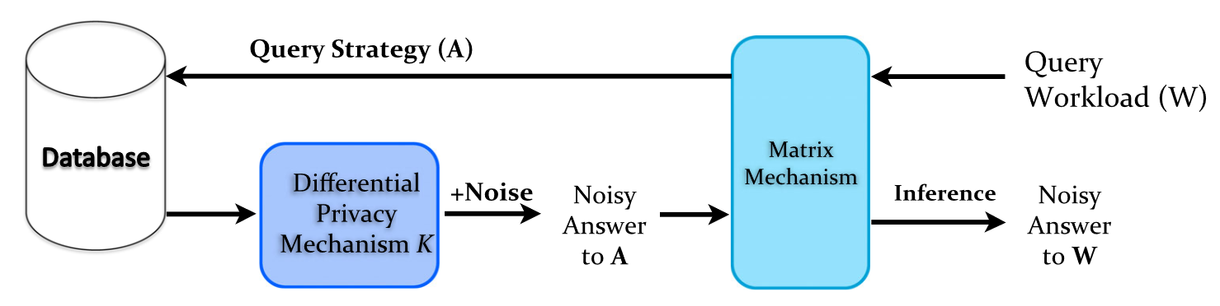
Background
差分隐私下的批量查询响应问题：一组查询（工作负载）在与数据库的一次交互中提交和回答。
如果底层数据库中元组的更改会影响两个查询的答案，则称两个查询相关；
询问相关查询会导致次优结果，因为相关性会增加敏感度，从而增加噪声的大小。
本文提出的方法：矩阵机制 Matrix Mechanism (MM).
使噪声分布适应所提供查询的属性，
保证隐私保护的同时提高准确性。
Notes:
相关性增加敏感度：一个元组的改变会影响更多结果

Slide 3
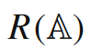
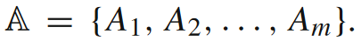
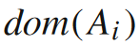
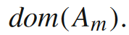
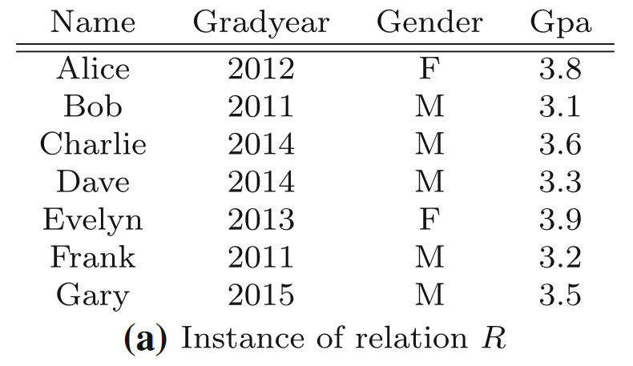
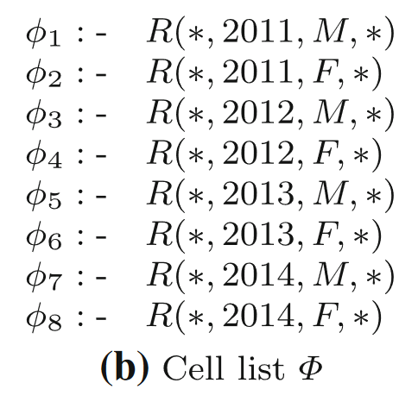
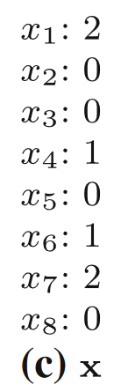
Data domain and cell lists
a single-table relational schema：
属性域：
数据库实例I 被编码为cell计数向量，每个cell计数包含在域的不同子集中的元组数量。
Cell：dom(A)的非空子集
Cell list：互斥单元格的有序列表
Data vector: x
X不一定完全覆盖数据库实例

Slide 4
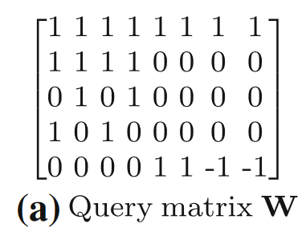
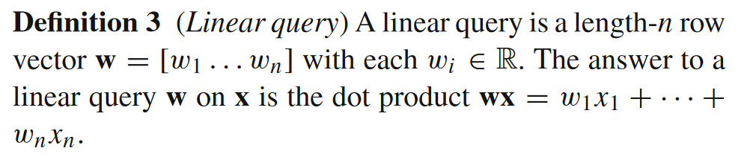
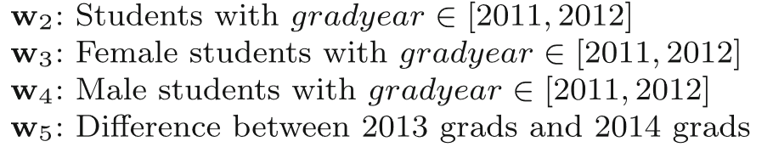
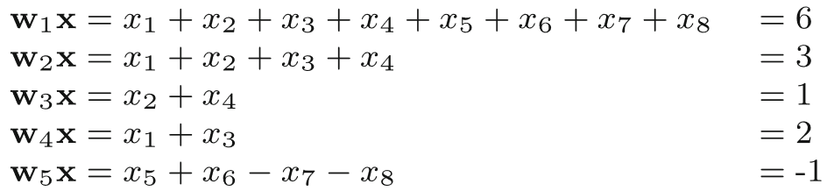
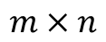
Liner queries and Query workloads
矩阵机制（MM）旨在回答一组线性查询
w=[1,1,1,1,1,1,1,1]
线性查询（Liner query）计算数据向量x中计数的线性组合。
$$m×n$$

Slide 5
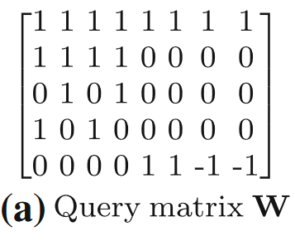
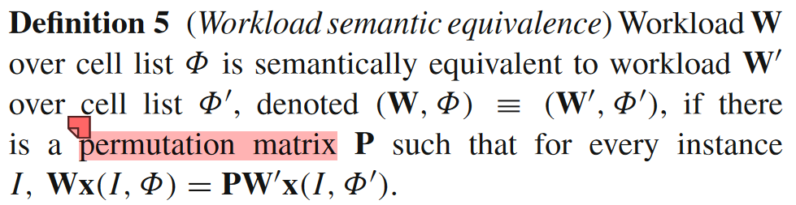
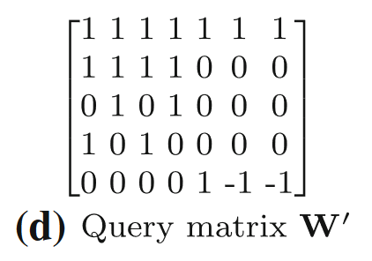
Representing query workloads in matrix form
矩阵机制可以看作是自动优化工作负载以减少误差。因此，分析师在表示工作负载时不必仔细考虑隐私机制的工作原理。目标是以最小的聚合误差同时回答所有给定的工作负载查询，平等对待每个查询。
Fix:
Workload
Cell list
Data vector x
工作负载语义等价
就效率而言，用尽可能少的cells表示工作负载是有益的。Cell list中的单元数 n（这也是工作负载矩阵中的列数）是算法计算复杂度的关键参数。

Slide 6
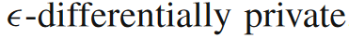
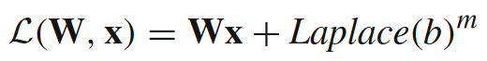
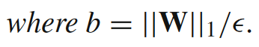
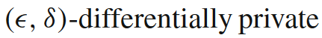
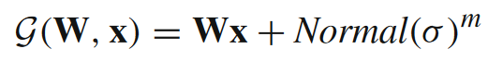
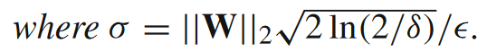
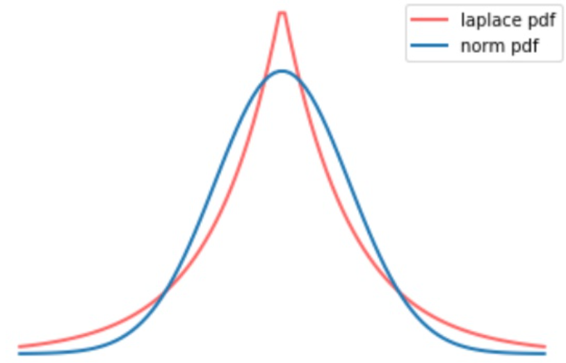
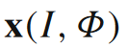
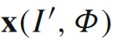
Differential Privacy
通过添加校准到查询的L1敏感度的Laplace噪声实现
Laplace Mechanism
通过添加校准到查询的L2敏感度的Gaussian噪声实现
Gaussian Mechanism
由于查询工作负载被表示为矩阵，因此将工作负载矩阵的敏感性描述为矩阵范数。
相邻数据库I和I’仅在一个元组上不同，因此：
和 至多有一个分量不同，最多相差为1。
L1敏感度是W上的列的最大L1范数,L2同理。

Slide 7
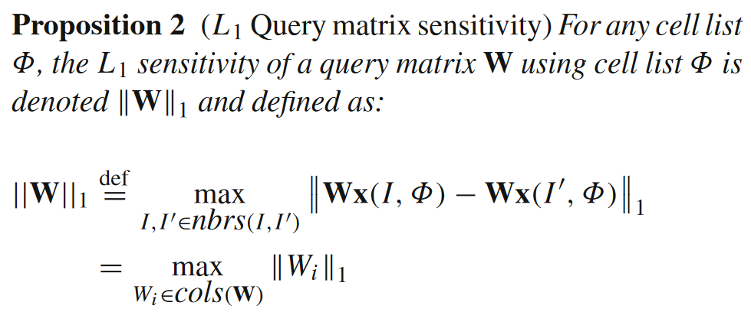
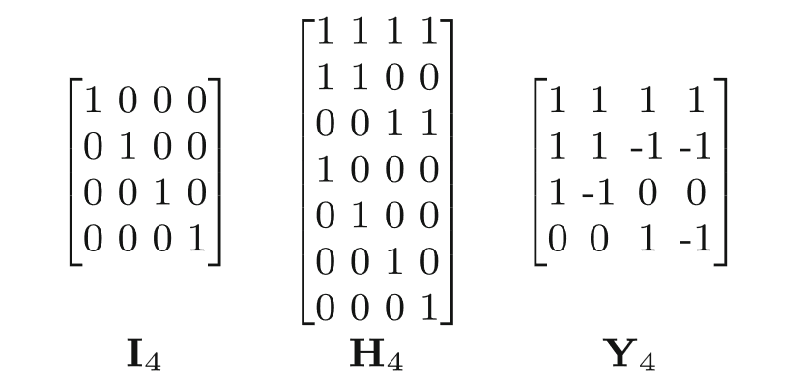
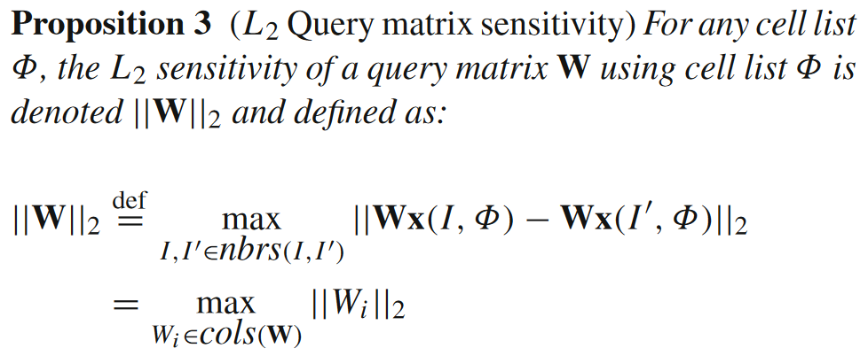
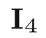
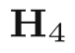
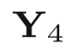
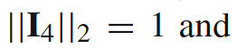
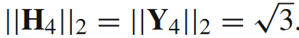
Query Matrix Sensitivity
查询矩阵的敏感度独立于伴随它的任何Cell lists.
：每个查询都要求数据向量 x 的一个单独元素
：表示总和的二进制层次结构
：Haar wavelet的矩阵，也是一组分层查询

Slide 8
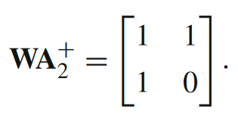
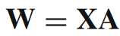
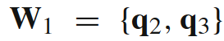
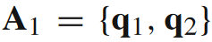
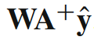
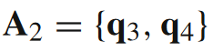
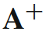
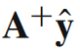
矩阵机制 The matrix mechanism
给定一个线性查询的工作负载，矩阵机制使用一组替代查询，称为策略，其通过标准机制被私有回答。
工作负载
策略查询
Support（支撑）
给定查询工作负载W和查询策略A，如果W中的每个查询都可以表示为A中查询的线性组合，则我们说A support W.
其中X代表解矩阵
利用矩阵A的Moore-Penrose广义逆的唯一性，将W的响应结果表示如下：
：策略查询A的加噪答案
：矩阵A的Moore-Penrose广义逆
当A为满秩矩阵时， 是x的估计值，它在给定策略查询的噪声观察的情况下最小化平方误差。
Notes:
1.线性系统可能会有多个解，因此利用矩阵A的Moore-Penrosw伪逆的唯一性：A+是唯一的
2.伪逆存在且唯一

Slide 9
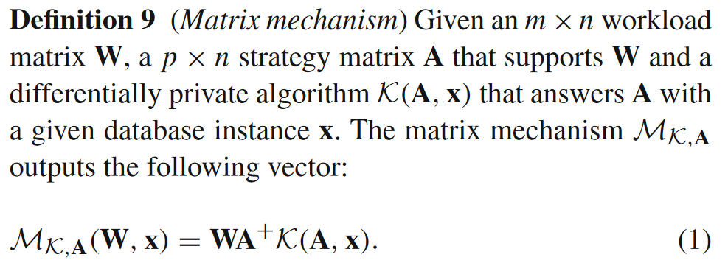
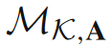
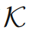
矩阵机制 The matrix mechanism
矩阵机制的优势核心：
查询策略A可以被精心设计或优化以提高准确性。
矩阵机制 继承了 的隐私保证以及无偏性。

Slide 10
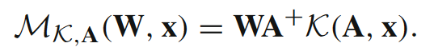
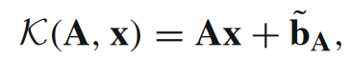
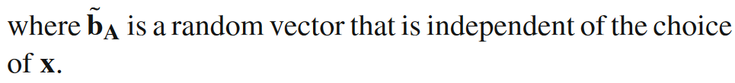
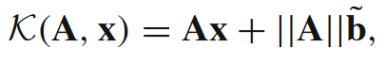
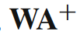
矩阵机制 The matrix mechanism
差分隐私机制的选择会影响误差分析的难度以及找到查询策略A以最小化给定工作负载W的误差的复杂性。
本文重点关注数据独立的差分隐私算法：
为A的每个查询添加独立的噪声
添加噪声的标准差同||A||呈线性放大
Laplace、Gaussian、geometric、K-norm…
矩阵机制表示：
区别
是对A的噪声答案的最小方差估计
Notes:
L和G都向Wx添加了一个独立采样的噪声向量，并以W的敏感度进行校准；
矩阵机制添加了更复杂的噪声向量b~,其是有WA+转换而来，并以策略A的敏感度校准。
最小方差估计：根据Moore Penrose 广义逆的性质，||A||b~条目独立同分布

Slide 11
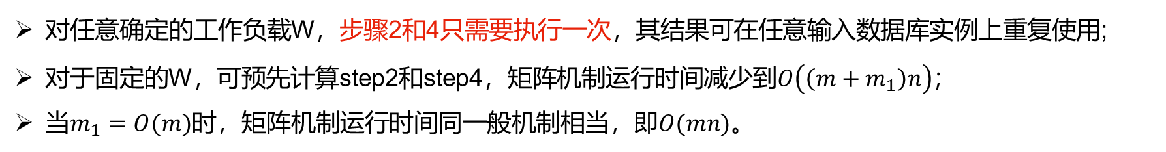








矩阵机制的执行时间
矩阵机制的部署步骤：
固定一个基本的差分隐私算法$𝒦$.
给定工作负载W的策略选择.
回答策略A.
计算WA⁺.
回答工作负载W.
$$W:m×n$$
$$A: m_{1}×n$$
$$A^{+}:n×m_{1}$$
$$non−trival$$
$$O(m_{1}×n)$$
$$O(mm_{1}n)$$
$$O(mn)$$
对任意确定的工作负载W，步骤2和4只需要执行一次，其结果可在任意输入数据库实例上重复使用;
对于固定的W，可预先计算step2和step4，矩阵机制运行时间减少到$O\left(\left(m+m_{1}\right)n\right)$；
当$m_{1}=O(m)$时，矩阵机制运行时间同一般机制相当，即$O(mn)$。
使用特殊策略矩阵时，特别是针对范围查询的工作负载，矩阵机制可以更快部署，如$O(n)$时间。
Notes:
生成最优策略是非平凡的，对一些特定工作负载，可以按相关文献设置策略

Slide 12





矩阵机制的误差
矩阵机制（MM）引入的误差（Error）受两个因素影响：
来自差分隐私机制的噪声
根据策略查询A的答案生成的工作负载查询W答案的线性组合
单个查询w时的误差
工作负载W时的误差
$P(𝒦)$是由差分隐私算法$𝒦$决定的常数，与W，A和x无关。
${||⋅||}_{F}$，Frobenius norm，是向量或矩阵中所有项的平方之和的平方根。
Notes:
Frobenius Norm:
证明：K(A,x)=Ax+||A||b~ b~中的条目是独立同分布的变量 b~=(b1,b2,…,bn)

Slide 13


总误差等价工作负载
Total error equivalent workloads
总误差等价的工作负载在语义上是不同的，但在矩阵机制下总是具有相同的支撑策略集和相同的总误差。
语义等价的工作负载不一定是误差等价的，但回答语义等价的工作负载的最小误差相同。
总误差等价 total error equivalent
单个查询之间不可能出现误差等价
对于任意查询策略A同时支撑工作负载W1和W2，有
对任意矩阵Q，任何支撑W的策略也支撑QW。
总误差等价的工作负载共享同一组支撑策略。

Slide 14




查询策略间等价
查询策略A的重要性：用不同的查询策略实例化矩阵机制时，它支撑一组不同的工作负载并引入不同的误差。
等价查询策略：在矩阵机制下完全可交换，等价策略支持同一组工作负载并以完全相同的误差量回答任何查询。
策略矩阵A的Error profile刻画了矩阵机制下回答查询误差的分布：
对角线条目包含每个cell的误差的方差；
非对角线条目编码cells之间的误差的协方差。
$$Error Profile$$

Slide 15





Profile Equivalence
Profile equivalence:
如果两个查询策略的profiles相差一个常数因子，则它们的误差分布是相同的。
Profile等价是查询策略等价的必要条件。
右边三个查询策略为profile等价；
在$ε$-DP MM下，第一个和第三个等价，和第二个不等价；
第二个敏感度更小，即Y在$ε$-DP 下不是最优，因其被第二个策略所支配。
Profile等价的策略支撑同一组查询，其引入误差间的比例相同
补充：$(ε,δ)$-DP下，profie等价等同于策略等价

Slide 16





应用：利用矩阵机制分析$H_{n}$和$Y_{n}$
使用矩阵机制（MM）分析和改进先前用于回答特定工作负载的方法：
Boosting the accuracy of differentially-private histograms through consistency. ——Hey et al.
Differential privacy via wavelet transforms. ——Xiao et al.
Hey et al.
Xiao et al.
使用一组分层查询作为策略
使用小波变换矩阵作为策略
相似性
Hay, Michael et al. Proceedings of the VLDB Endowment 3 (2009): 1021 - 1032.
Xiao, Xiaokui et al. 2010 IEEE 26th International Conference on Data Engineering (ICDE 2010) (2009): 225-236.
Notes:
特定工作负载：一个（可能是多维的）域上所有范围查询的集合
这两种方法都是矩阵机制的实例，每种方法使用不同的查询策略来支持范围查询工作负载
两种方法的相似性：都有较低但不是最低的敏感度，对范围查询非常准确，但对不是范围的查询表现很差
两种技术的矩阵形式表示：1，被设想为域的递归划分。对于大小为n的域，会产生行数为2n-1的查询策略 (2n-1)*n
2.查询策略基于小波变换，一维下也可视为分层方案，产生n个查询，远小于hey中的层次模式 n*n

Slide 17





分析不同技术间的相似性
表示小波技术（不同于原始文章，但等价）
$H_{n}$和$Y_{n}$之间的相似性

Slide 18










分析$I_{n},H_{n}和Y_{n}$的误差
$W_{R}$：所有范围查询的集合
$W_{01}$：包括任意谓词查询，其由所有线性0-1查询组成
$$O(n^{2})$$
$$O(2^{n})$$
$Laplace Mechanism$
$Workload: W_{R}$
$n=512,ε=1$
$I_{n}$在小范围内的表现更好
$H_{n}$和$Y_{n}$都平滑了误差且大致相似， $Y_{n}$比$H_{n}$更倾向于小范围
$$H_{n}$$
$$Y_{n}$$
$$I_{n}$$
Notes:
高敏感度
原始论文中的两种技术都显示了在差分隐私下具有最坏情况的误差，即在WR上被约束到O(log^3 n),两篇论文都采用实验分析来了解总误差在范围查询类别中的分布
本文可以通过定理公式进行误差分析

Slide 19




分析$I_{n},H_{n}和Y_{n}$的误差
$consider total error and$
$$maximum error$$
$the maximum error of$
$$answering any query in$$
$$W_{R}： Θ(\log^{3}n)$$
$the maximum error of$
$$answering any query in$$
$$W_{01}： Θ({nlog}^{2}n)$$

Slide 20



最优策略选择
问题定义1：
MinError（最小误差）：给定一个查询工作负载W和一个差分隐私算法$𝒦$，找到支撑W且最小化总误差 的查询策略A。
半定规划是在满足矩阵不等式的条件下极小化一个线性函数的优化问题。
该问题是非凸的：W和-W支撑W，但0=W+(-W)不支撑。
形式化最小化误差问题
秩约束半定规划：
半定规划是线性规划的一种推广，其是一个非光滑凸优化问题。秩约束是指矩阵变量的秩被约束在某个范围内。半定指的是矩阵的特征值非负，即半正定矩阵。在半定规划中，约束条件是对称矩阵的仿射组合半正定，即矩阵的线性组合是半正定矩阵。
差分隐私下的MinError问题可以表示为具有秩约束的半定规划
Notes:
非凸：无法找到最优解
为证明MEDP的输出策略A是MinError问题的最优m′×n策略，需证明MEDP的解支​​持W且MEDP的优化目标等价于MinError问题

Slide 21



最优策略选择
矩阵半正定

Slide 22




最优策略选择
问题定义2：
最小化$ε−DP$下的敏感度：给定一个Error profile M，找到Error profile为M并且在$ε−DP$下具有最小敏感 度的查询矩阵A。（也是非凸问题）
表示为具有秩约束的半定规划：

Slide 23

增强启发式
Augmentation heuristic
是指在机器学习中，通过增加训练数据的数量和多样性来提高模型的性能的一种方法。
增强策略 Augmenting a strategy
就Error profile而言，额外的噪声查询答案永远不会降低查询的准确性；
Error profile的这种改进可能有代价，即用策略B扩充A时可能导致策略A’的敏感度大于A；
仅在绝对列总和小于A的敏感度的列中添加具有非0条目的行不会增加敏感度。

Slide 24






实践中的策略选择
1或2-way边缘查询
$\left(ε,δ\right)−DP$
$Gaussian Mechanism$
1维范围查询
$ε−DP$
$Laplace Mechanism$
1或多维范围查询
$\left(ε,δ\right)−DP$
$Gaussian Mechanism$

Slide 25
其他工作及总结
其他工作
具有非负性约束的矩阵机制：直接使用矩阵机制无法利用底层数据库的任何属性，扩展了矩阵机制以考虑必须保持在原始数据库向量x上的非负性约束。
相关工作
文中提到了两种矩阵机制的实例：分层查询和小波变换；
回答边缘查询的算法：使用傅里叶基的子集回答低阶边缘查询；使用贪婪算法选择的所有数据立方体查询的子集来回答等；
自适应算法为任何工作负载生成策略；适应矩阵机制到交互式场景等。
……
总结
矩阵机制可以更准确回答计数查询集，并可以通过迭代求解半定规划计算最优策略

Slide 26




感谢垂听！
报告人：刘鑫
指导老师：张美范
报告日期：2023.03.31

